Slide 1
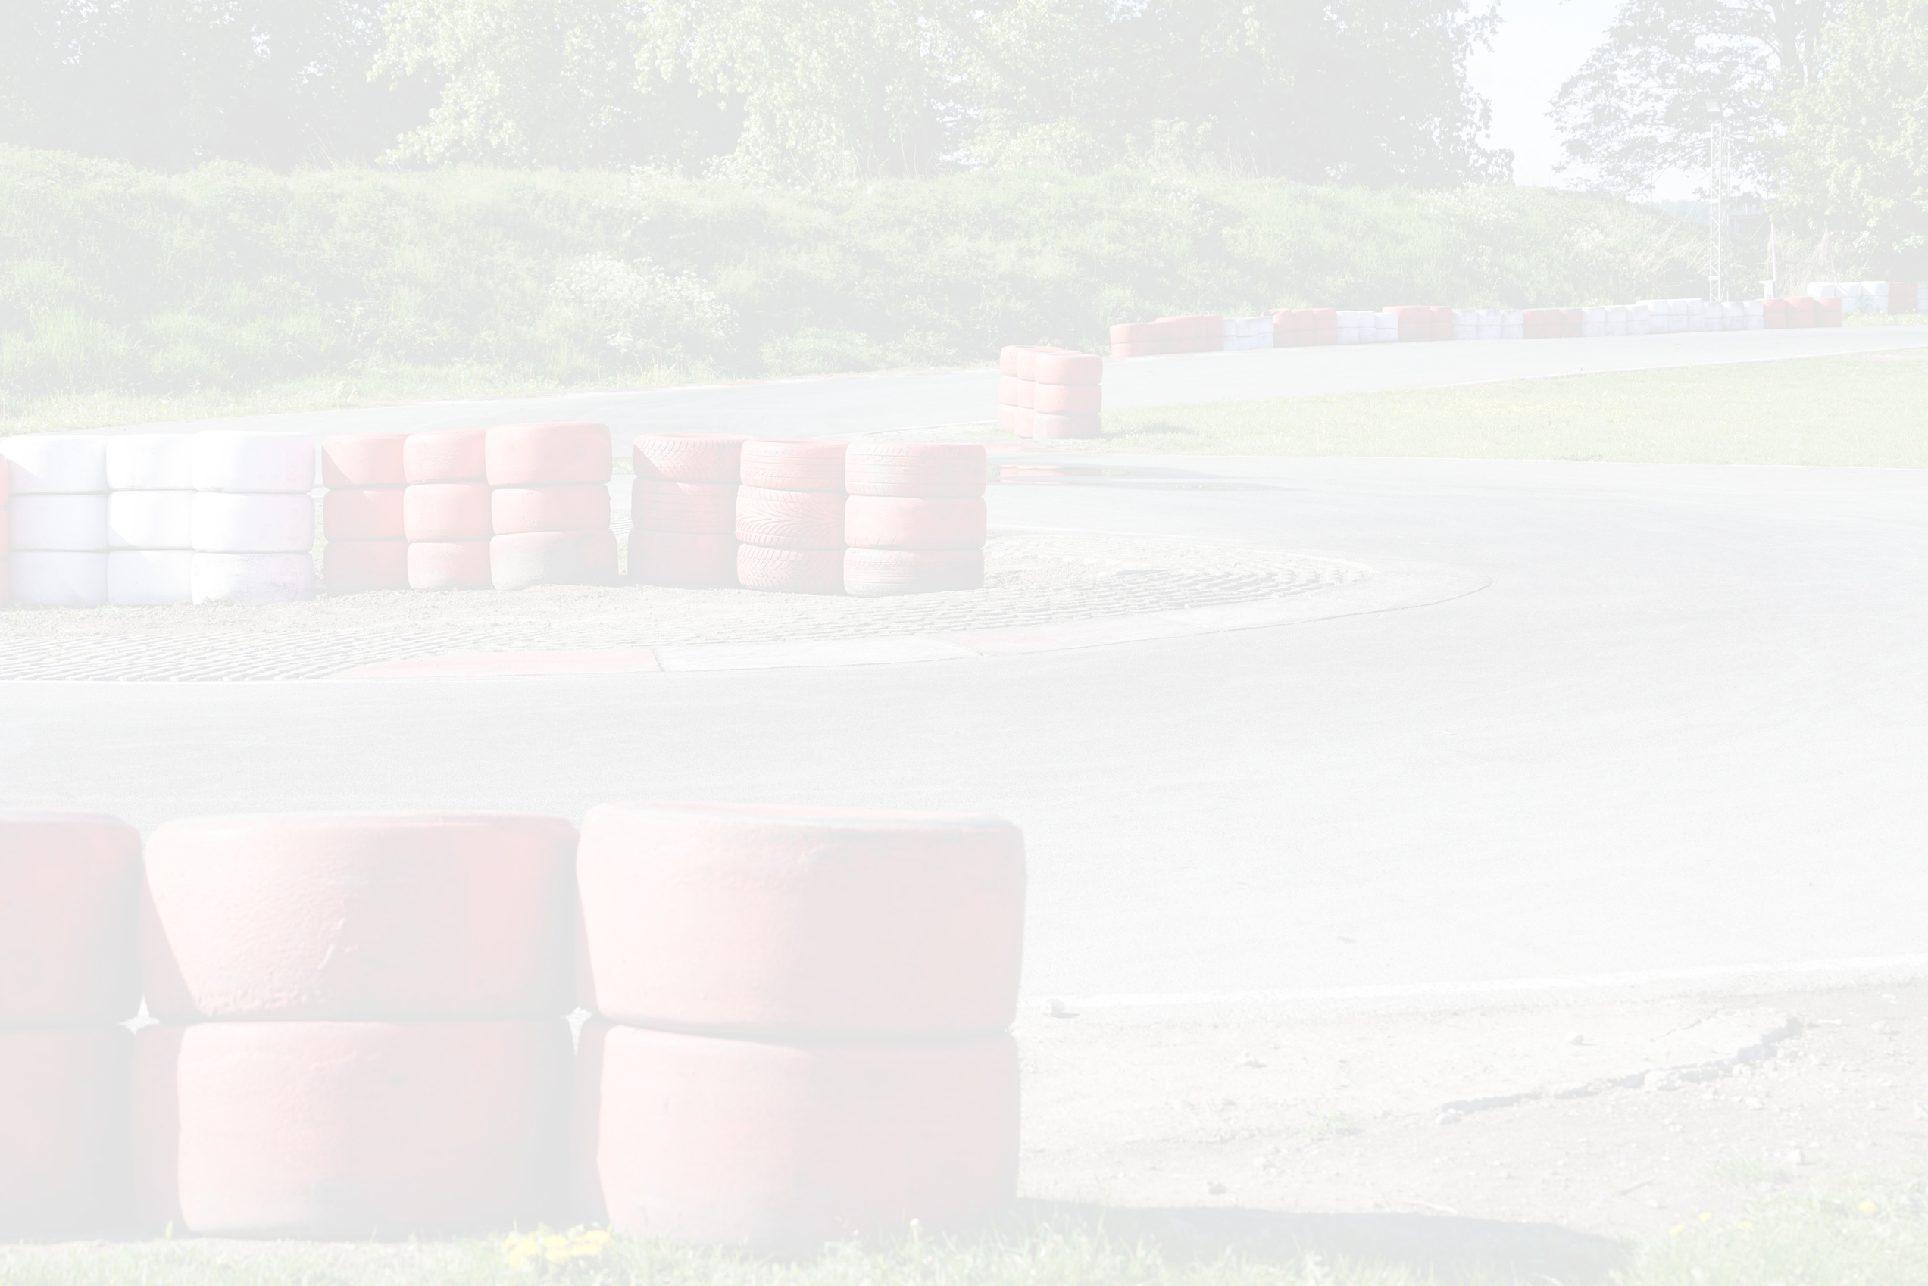



20
ACHTERPANEEL
Pagina 1 van 8
WWW.GREENKARTING.NL
Les 20

Slide 2
ACHTERKANT GREENKART MONTEREN
🔧 Zorg dat het achterste deel van je kart stevig en recht vastzit
Pagina 2 van 8
WWW.GREENKARTING.NL
Les 20

Slide 3
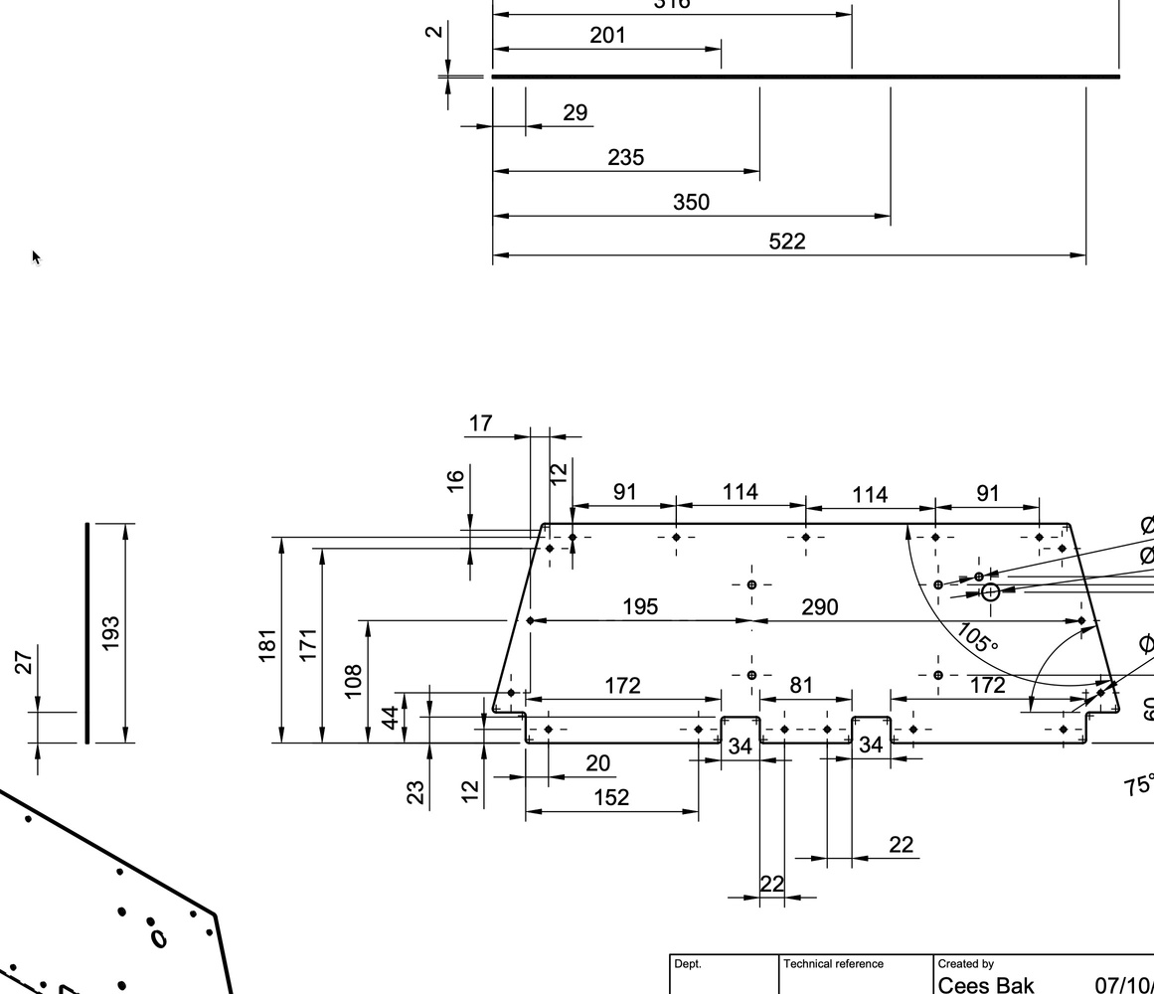
INLEIDING
JE BENT BIJNA KLAAR MET HET BOUWEN VAN HET FRAME. DE ACHTERKANT IS DE LAATSTE FASE!
HIER KOMEN STRAKS DE ACHTERAS, MOTOR EN VAAK OOK DE ELEKTRONICA.
IN DEZE MODULE LEER JE:
  HOE JE DE ACHTERKANT BOUWT EN MONTEERT
  HOE JE VOORKOMT DAT DE AS SCHEEF STAAT
  HOE JE DE ACHTERWAND GOED UITLIJNT
Pagina 3 van 8
WWW.GREENKARTING.NL
Les 20

Slide 4
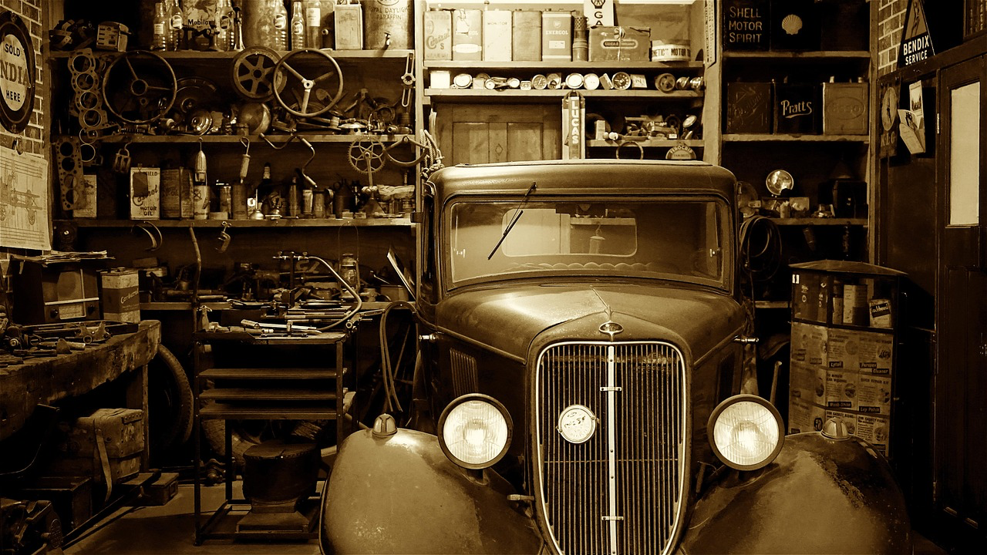
BENODIGDHEDEN
GEREEDSCHAP:
  BOOR (4,2 MM)
  POPNAGELTANG
  POPNAGELS 4 X 10 MM
  MARKEERSTIFT / CENTERPONS
LESMATERIAAL
  KLINKEN
  AFBRAMEN
  AFTEKENEN
  BOREN
Pagina 4 van 8
WWW.GREENKARTING.NL
Les 20
Notes:
📚 TECHNOSKILLS:
· TV007 – HANDMATIG EN MACHINAAL ZAGEN
· TV009 – BOREN
· TV008 / TV011 / TV014 – VIJLEN EN AFBRAMEN
🔗 BEKIJK DE TECHNOSKILLS VIA SCB

Slide 5
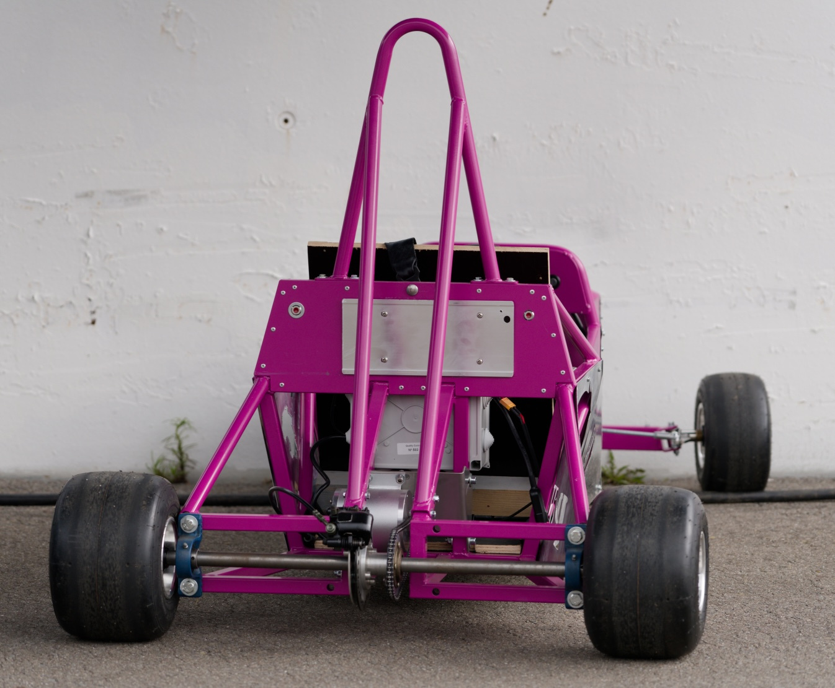
PRAKTIJKOPDRACHT 2: POPNAGELEN
  BEVESTIG HET PANEEL MET MINIMAAL 4 POPNAGELS (4 X 10 MM)
  GEBRUIK EEN POPNAGELTANG EN WERK MET 2 PERSONEN
  CONTROLEER OF HET PANEEL STEVIG ZIT
  CONTROLEER OF ER GEEN BRAMEN OF SCHERPE DELEN UITSTEKEN
📷 MAAK FOTO VAN EINDRESULTAAT
Pagina 5 van 8
WWW.GREENKARTING.NL
Les 20

Slide 6
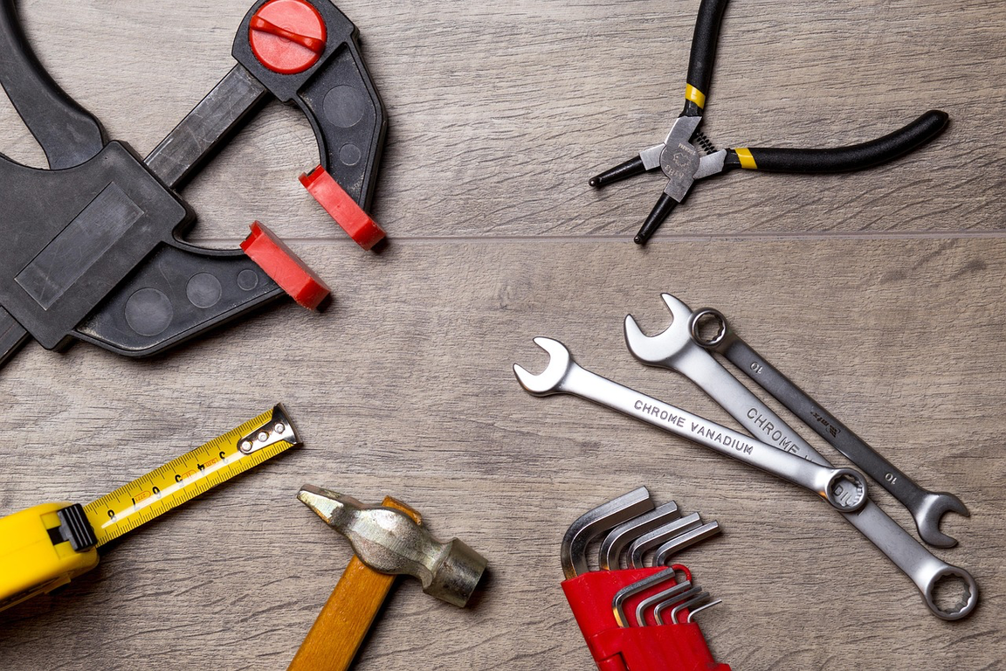
STAPPENPLAN MONTAGE
GEBRUIK OOK DE VOLGENDE TEKENING:
ACHTERPANEEL V2
STAP 1: LEG HET PANEEL TEGEN HET CHASSIS VOLGENS DE TEKENING
STAP 2: TEKEN DE BOORGATEN AF
STAP 3: BOOR 4,2 MM GATEN IN HET FRAME
STAP 4: BRAMEN VERWIJDEREN EN CONTROLE UITVOEREN
STAP 5: ZET HET PANEEL VAST MET 4 X 10 MM POPNAGELS
💡 TIP: GEBRUIK EEN KLEM OF TWEEDE PERSOON OM HET PANEEL OP Z’N PLEK TE HOUDEN
Pagina 6 van 8
WWW.GREENKARTING.NL
Les 20

Slide 7
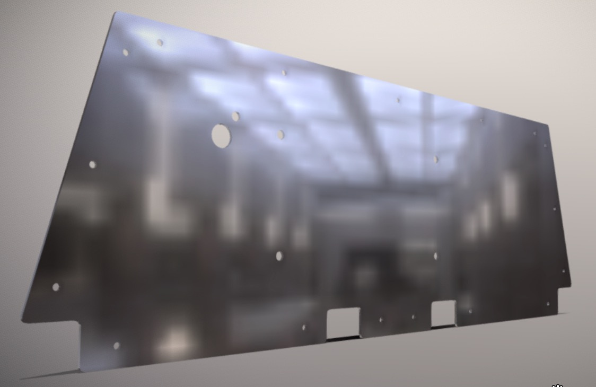
PRAKTIJKOPDRACHT 1: BOORGATEN AANBRENGEN
  PLAATS HET PANEEL OP HET FRAME EN TEKEN BOORPUNTEN AF (HET KAN ZIJN DAT DE BOORGATEN AL GEMAAKT ZIJN. DAN HEB JE MAZZEL)
  BOOR ALLE GATEN MET 4,2 MM BOOR
  VERWIJDER SCHERPE RANDEN MET VIJL OF SCHUURPAPIER
  LAAT CONTROLE UITVOEREN DOOR DOCENT
📷 FOTO MAKEN VAN GEBOORDE GATEN VÓÓR MONTAGE
KLIK OP DE LINK VOOR EEN 3D AFBEELDING.
Pagina 7 van 8
WWW.GREENKARTING.NL
Les 20

Slide 8
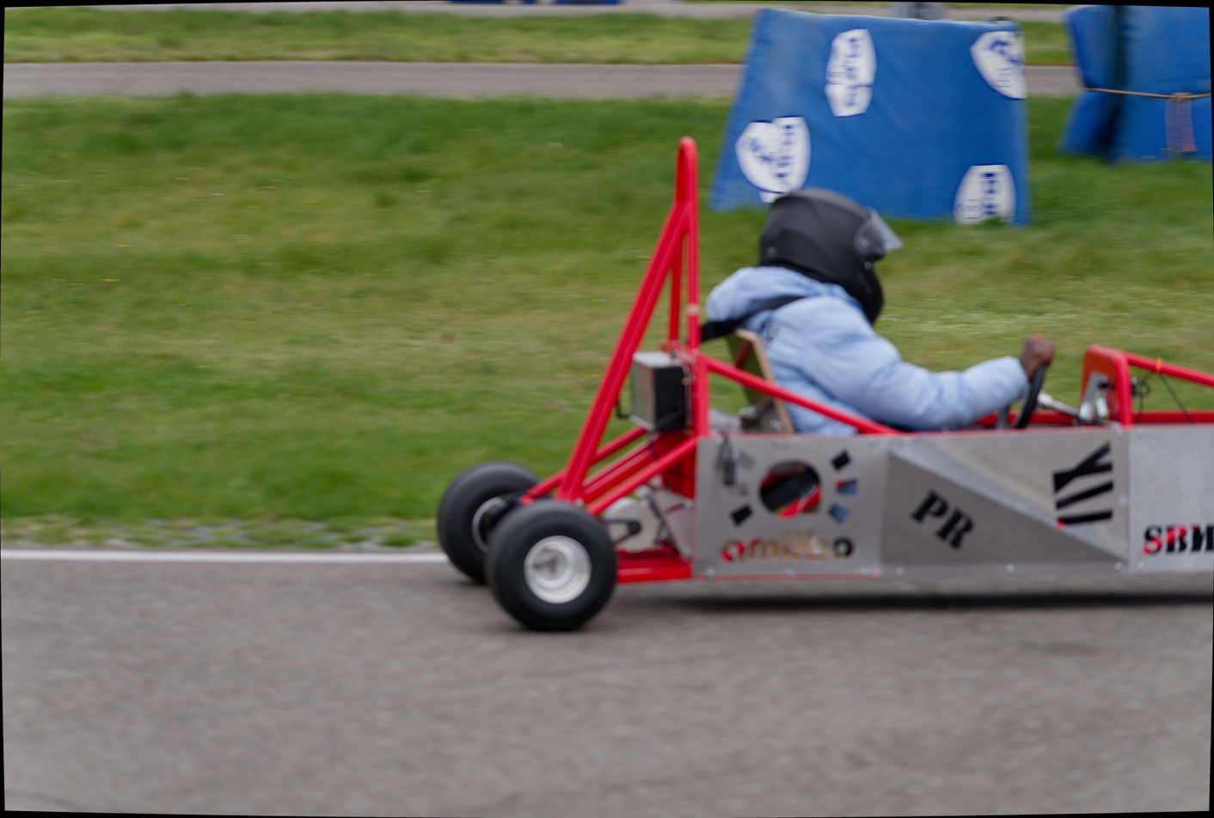
AFSLUITING
JE WEET NU:
✔️ HOE JE HET ACHTERPANEEL AFTEKENT EN BOORT
✔️ HOE JE POPNAGELS GEBRUIKT
✔️ HOE JE VEILIG EN NETJES MONTEERT
Pagina 8 van 8
WWW.GREENKARTING.NL
Les 20

